Slide 1
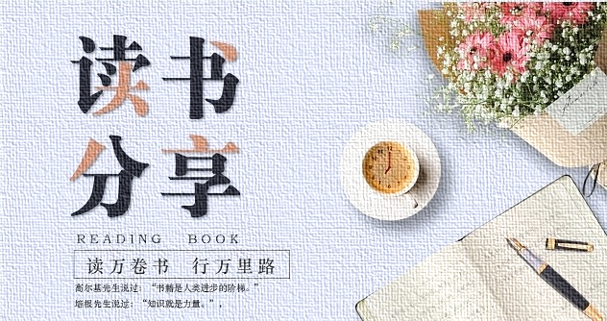

2
0
2
1
好书推荐
--沈梦琳

Slide 2
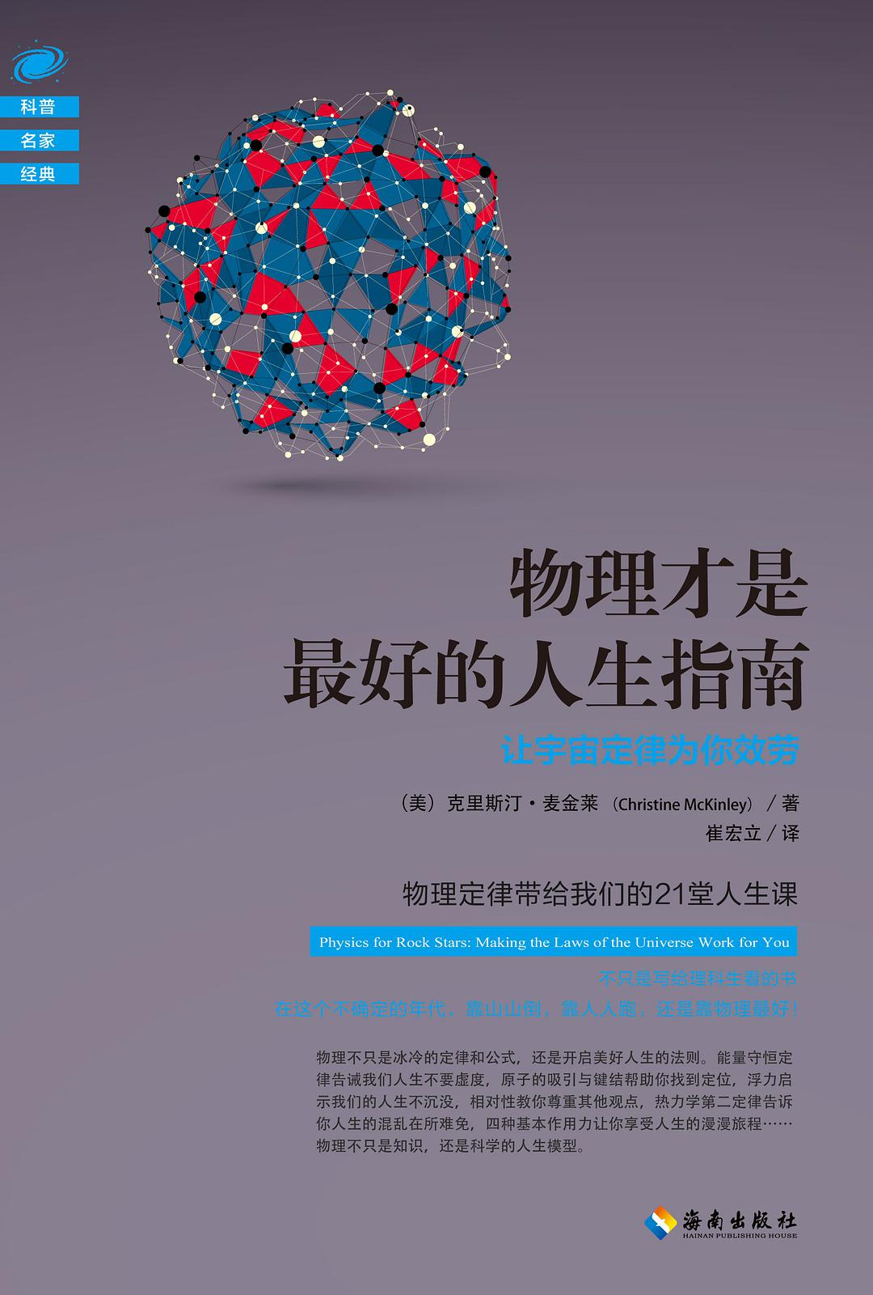
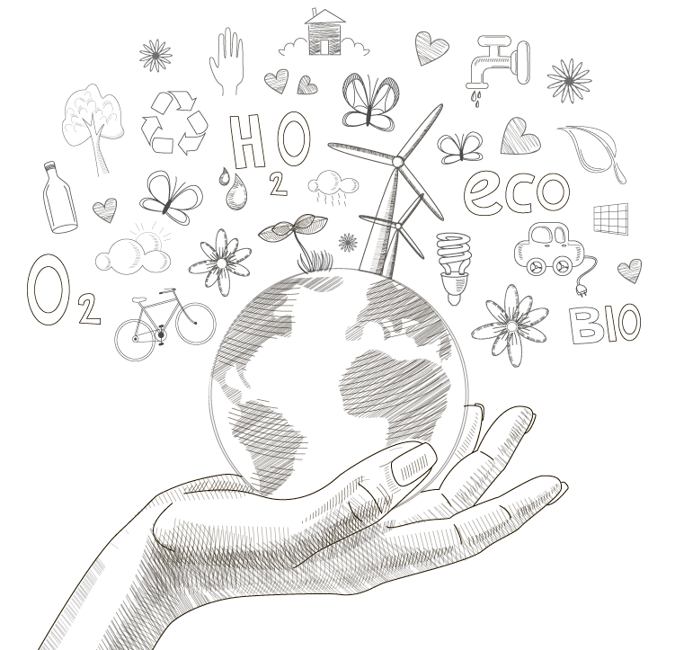

Slide 3



美国畅销作家克里斯：汀·麦金莱
他是音乐人、主持人，同时是一名机械工程师，曾参与电力生产、工业技术以及商业建造等重大工程。

Slide 4




《物理才是最好的人生指南》一书通过将物理定律延伸到生活中，去讲人生道理。书本开篇告诉读者，因为物理是宇宙指导原则，没有物体可以不受物理定律的控制。
人由原子组成，当然要遵循物理定律，人生就像大型物理实验室，所以物理是最好的人生指南。

Slide 5

提高人生的能量转换率
人的一生就这么几年，一天就这几个小时，还有那么多的创意要发挥。如果想要运作得更有效率，就需要稍作休息。如果我们直转个不停，那么这一生也不过就是阵无用的烟尘、噪声，还有烧焦的橡胶。
对我来说，不想再多花一秒空转，因为过去浪费得够多了，想把握时间将自己的潜能充分发挥出来。
我要付诸行动，不管是与生俱来或从经验学会的任何能、运气、力量和幽默，都要让它们产生动能，这样当我咽下最后一口气的时候，就不会残存任何能量。就算是手脚最快的救世主也没办法抓到什么东西塞回我胸膛。

Slide 6
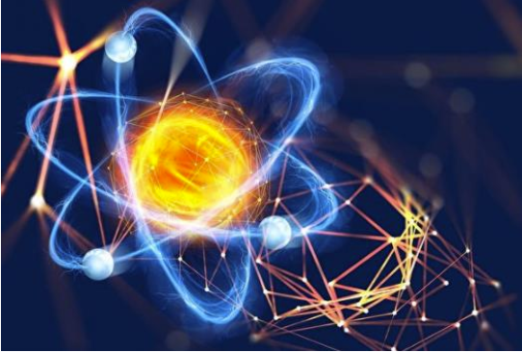
从原子本性去认识自己的本性
原子核的外层都带有电子，8个电子才能到达稳定状态。元素周期表左边的元素，外层只有1个电子，容易失去；右边反之。
如果你像元素周期表左边的元素，外层只有1个电子，当然会迫不及待想要与别人沟通交流，不要压抑你的天性啊！
如果你是右边的元素，外层7个电子让你充满吸引力，尽情闪耀你的吸引力吧！
至于中间的惰性气体和金属，自我已经非常稳定，那就好好专注内在空间！

Slide 7
摩擦力
能量守恒定律
-爱你的一切，爱你的伤疤。
机械效率
-告诫我们人生切莫空转。
-借力，帮自己找根杠杆。
原子的吸引与键结
热力学第二定律
-明确自己的人生定位。
-别沮丧，人生的混乱在所难免。
物质的相变
重力无所不在
-脚踏实地吧，一飞冲天需要积累能量。
-别气馁，大家的加速度都是一样的。
力与力图分析
相对论
-试试用工程方法规划你的人生。
-善于听取，尊重其他观点是一种智慧。

Slide 8
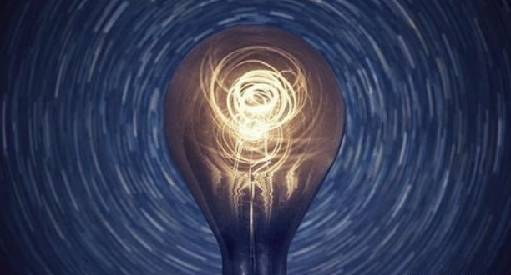
混乱也存在转换
熵是热力学第二定律中代表混乱程度的度量，其实人生何尝不是混乱的。接受这个想法，不要抵抗，顺流就好。
万事万物本质上是能量，做事要提高能量转换率。合理休息，理性分配能量，可以提高生活效率。
摩擦力随处可见，别害怕会留下伤疤，爱自己的一切，连同伤疤。

Slide 9
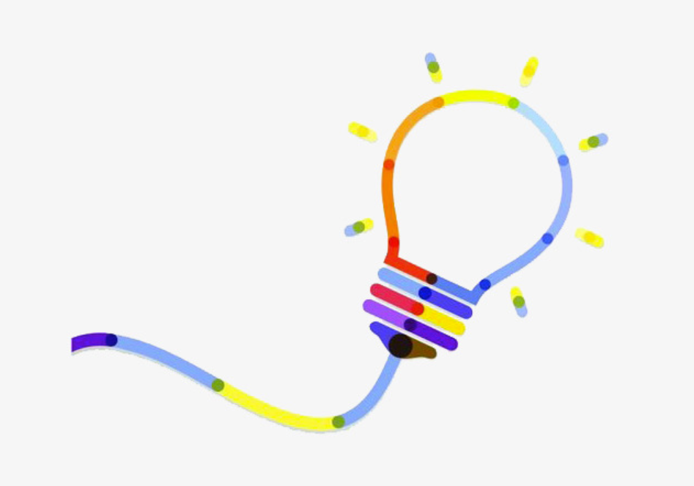
跳动的电子
“在知道电子会这样推挤跳动前，我还以为电流就和水流一样，我们把电灯开关打开后，就有一股闪闪发亮的电(或什么都好)汹涌而出流过电线。可是打开电灯跟扭开水龙头不太一样。
开电灯的时候，其实是把电线接上电流。电线里的电子，大致上是朝着电灯泡的方向跌跌撞撞而去。电子实际上并没有跑得多快，也不是直线前进。
但是电线里挤了非常多的电子，不论什么时候都有一大堆电子在移动，直到它们抵达电灯泡这个目标。”

Slide 10
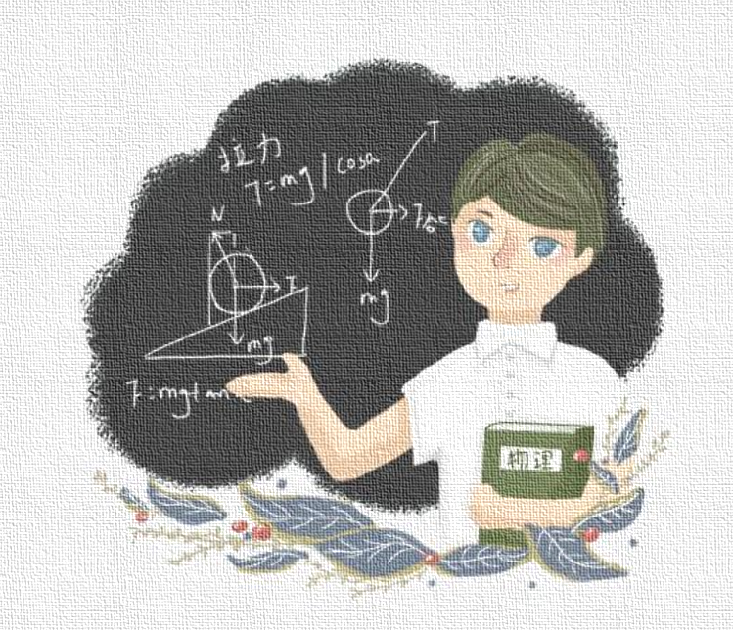
物理是最迷人的科学，它的迷人之处在于一它牢牢掌控一切。如果把运动、能量、重力等基本定律运用在生活中，不但可以让你变得更聪明、更成功，而且还会更漂亮。物理定律提供美好的、有组织的决策架构，还有令人安心的感觉让你知道人生并不全然是机率 游戏物理不只是冰冷的定律和公式，还是开启美好人生的法则。
本书以独特的视角，幽默的笔调，为我们揭示了冰冷的物理定律背后隐藏着的人生哲学，从另一个角度认识物理定律如何展示让人生更美好所应遵循的法则。
我们是由原子构成的，也应该遵循它们的道理。恰如生活中一样，如果依循另一套不同的规矩，就会零零落落、受尽挫折，世界的存在和运转是依循物理定律的，而这些定律不仅规范了物质之间的运动，也可规范我们生活中的行为。

Slide 11
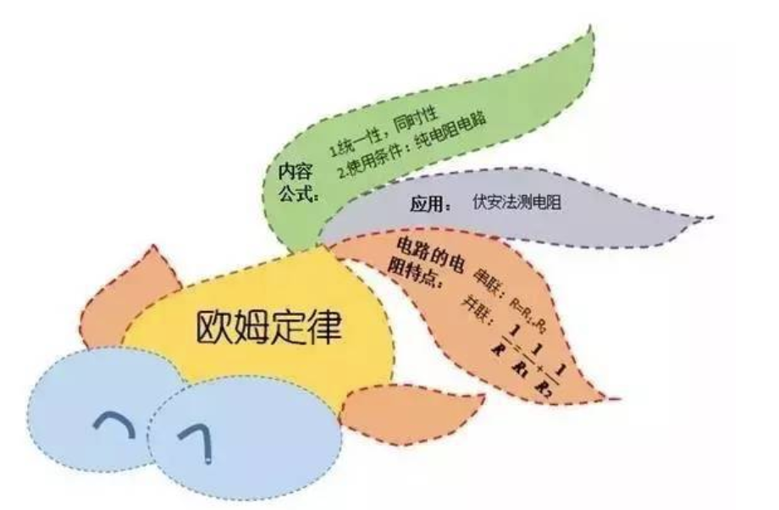
2
0
2
1
谢谢观看

